Slide 1

COMUNITATEA
ANTREPRENORILOR
TINERI
DIN AGRICULTURA

Slide 2
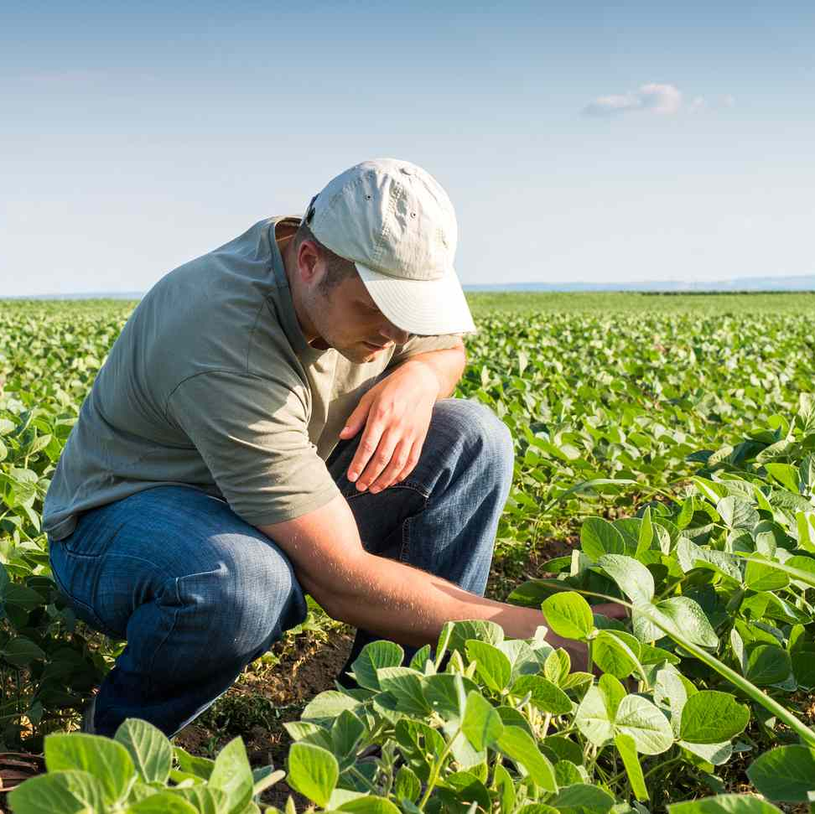
PROVOCARE ACTUALA
De ce fermierii au nevoie de sprijin real
Acces dificil la finantare si capital de pornire
Lipsa mentoratului practic si a ghidarii strategice
Presiune mare pe profitabilitate in primii ani
Izolare si lipsa unei comunitati de sprijin
2026

Slide 3
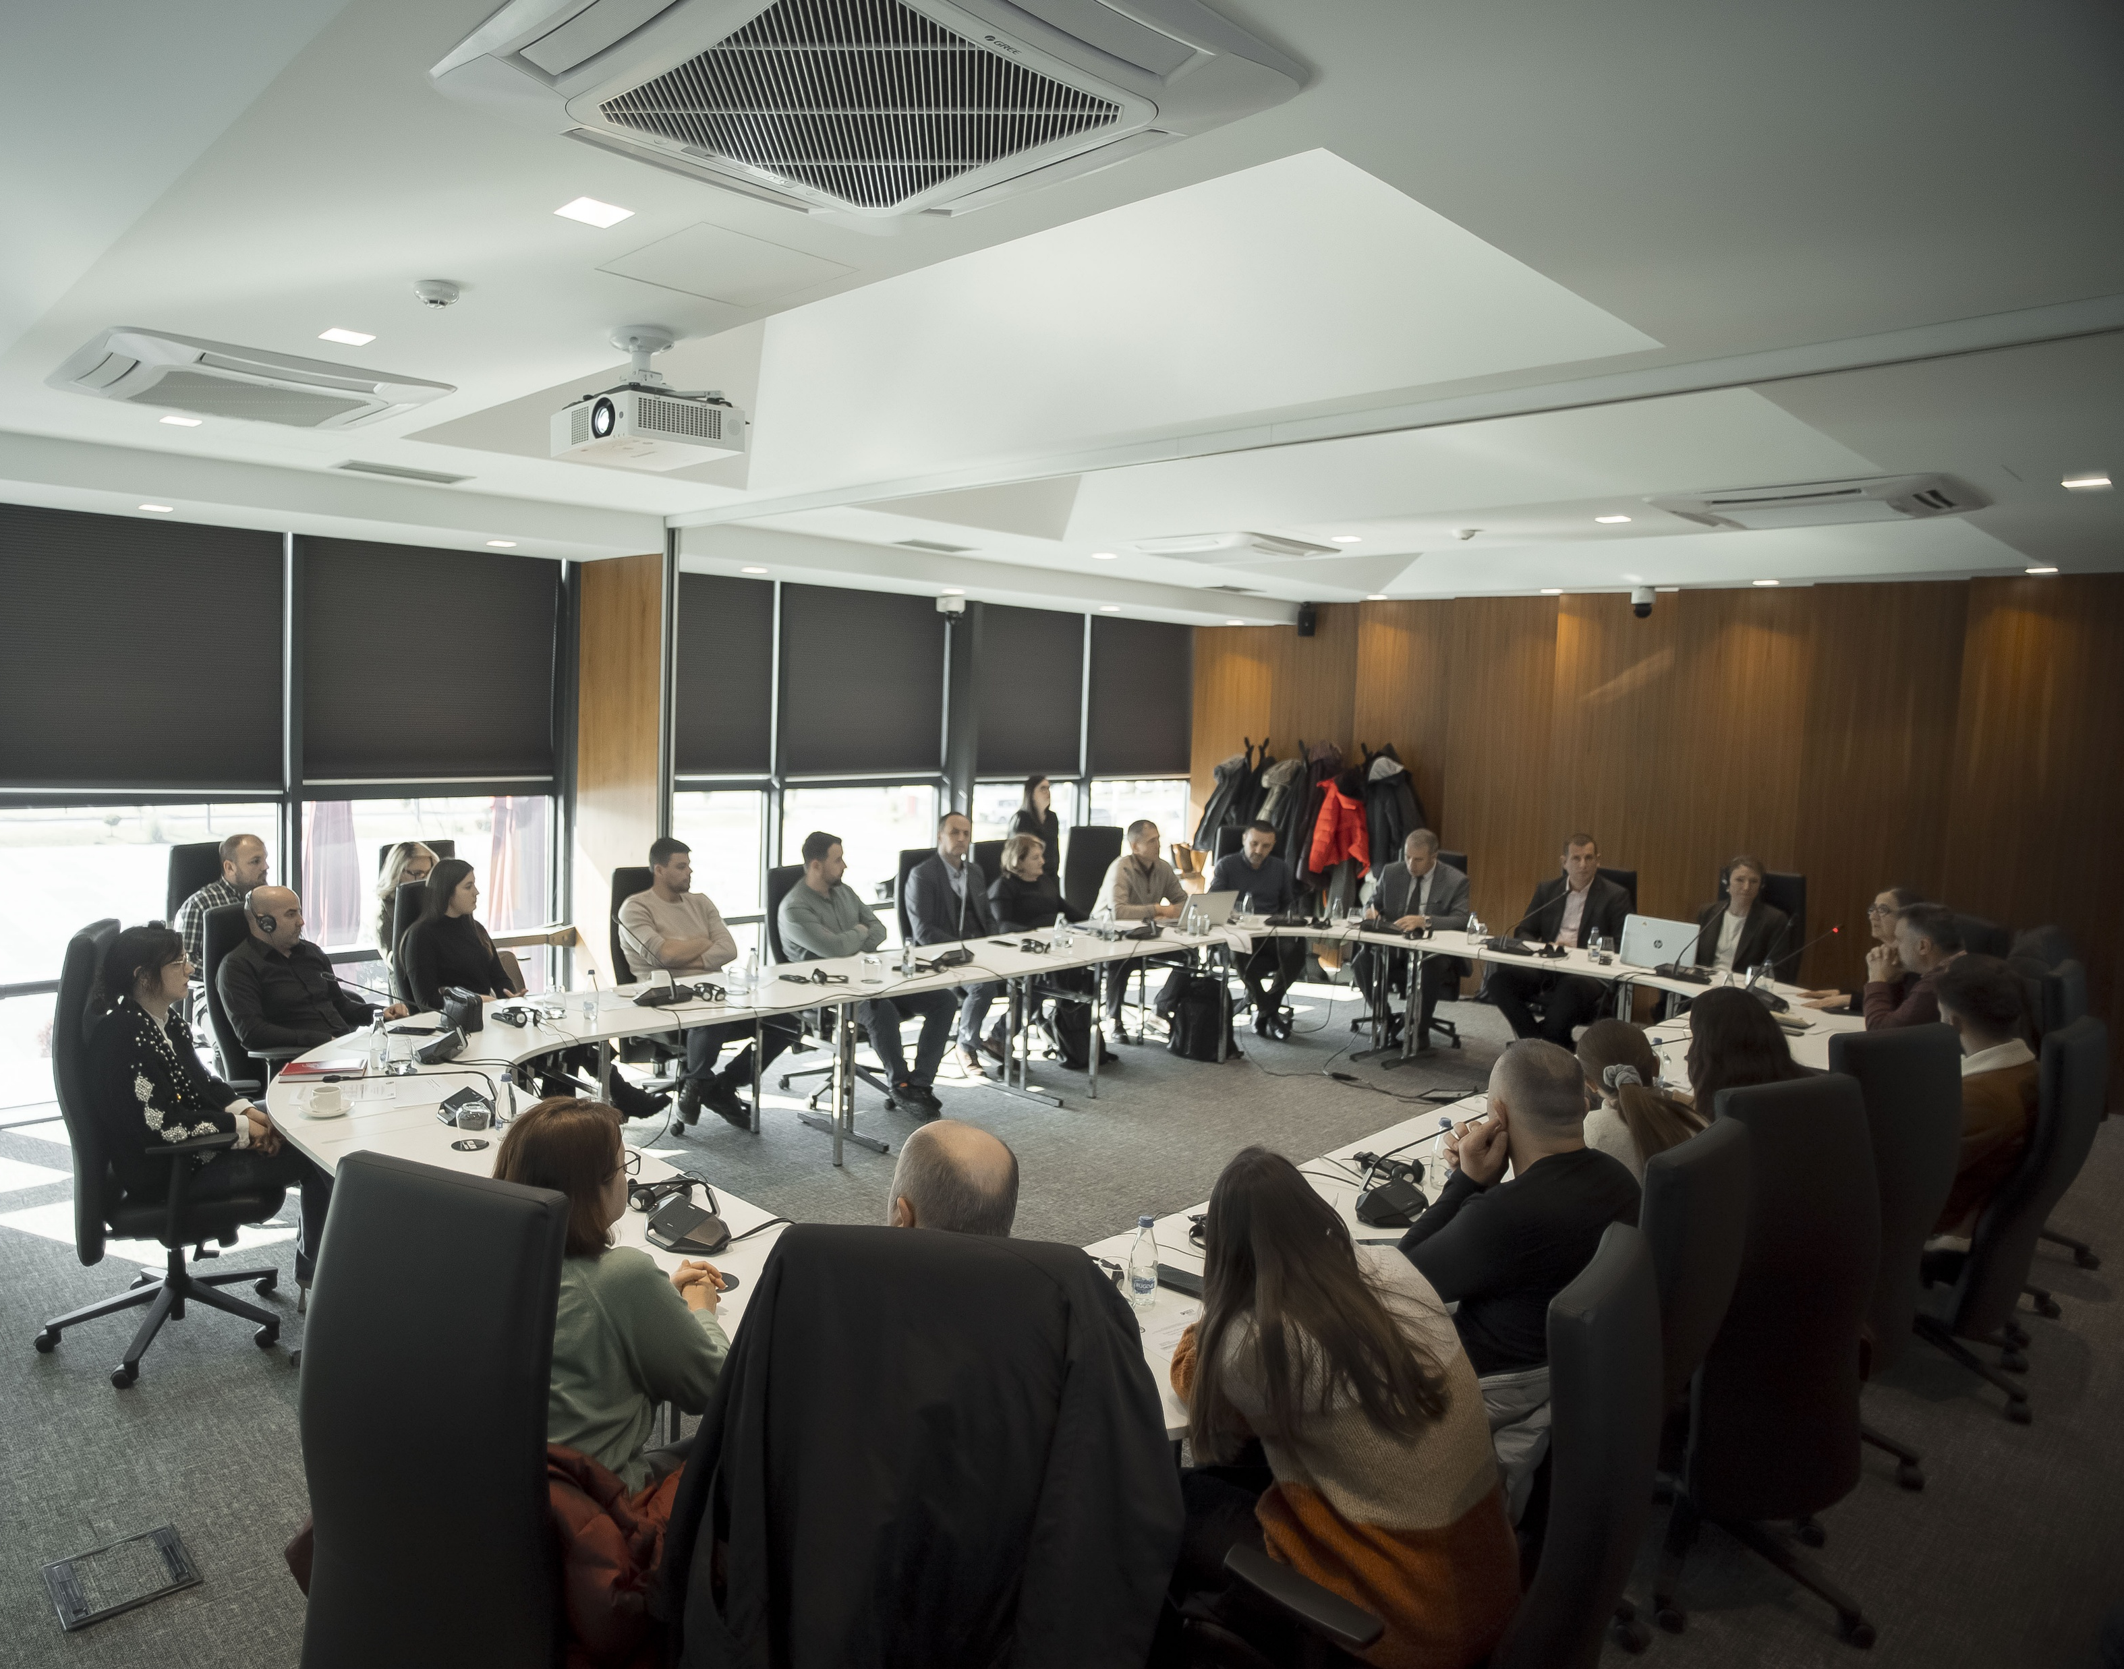
ROLUL C.A.T.A.
Ce este si ce face comunitatea
O platforma de sprijin pentru tinerii antreprenori din agricultura
Un spatiu de conectare intre fermieri, mentori si parteneri
Un cadru organizat pentru crestere profesionala si dezvoltare reala
O voce comuna care reprezinta interesele noii generatii din agricultura
2026

Slide 4
VALORILE COMUNITATII Principiile care ne ghideaza
Rigoare profesionala
Decizii bazate pe:
Date
Analiza
Experienta aplicata in teren.
Parteneriat autentic
Construim relatii pe termen lung intre fermieri, consultanti si antreprenori.
Viziune antreprenoriala
Agricultura moderna inseamna:
Strategie
Eficienta
Scalare sustenabila.
2026

Slide 5
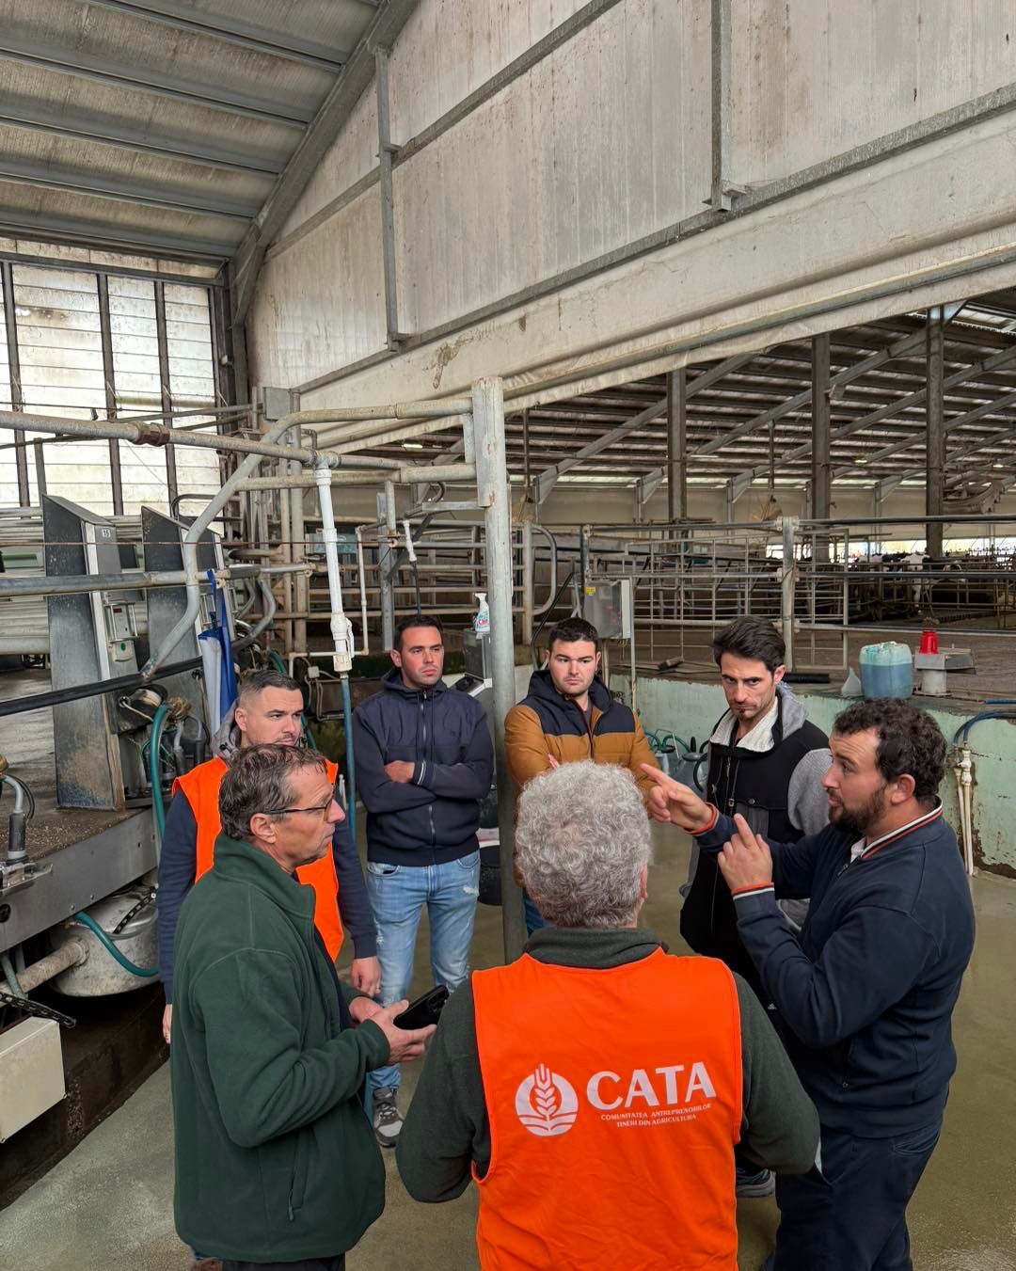
Mentoratul
Mentorii și sprijinul pe care îl oferim
Acces direct la antreprenori cu experienta in agricultura
Sprijin in decizii comerciale si strategice
Experienta practica, nu teorie din manual
Feedback aplicat pe situatiile reale din ferma
2026

Slide 6
Networking
Conexiuni strategice intre
fermieri, consultanti si experti
CAPITAL RELATIONAL
AVANTAJ COMPETITIV
2026

Slide 7
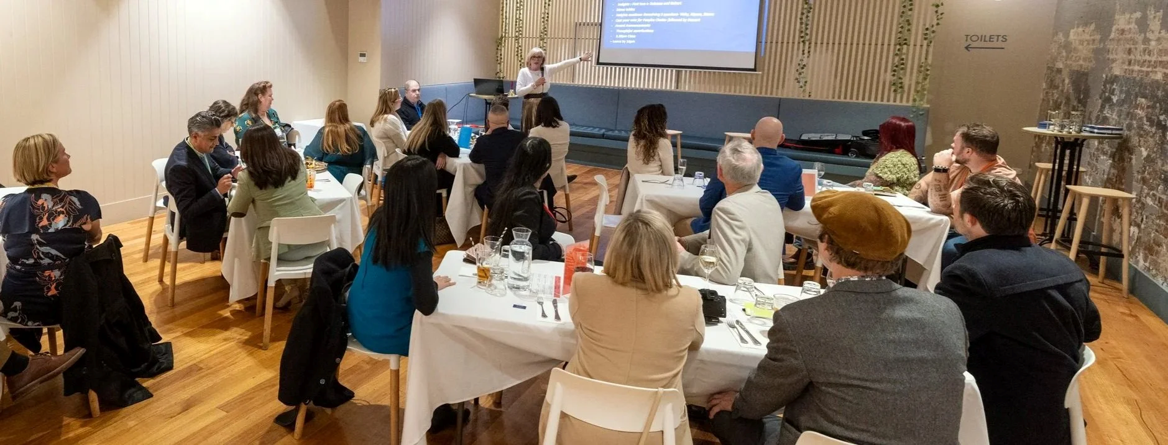
EDUCATIA SI RESURSELE
Sesiuni interactive Intalniri aplicate,
cu studii de caz reale
Blog specializat Experienta din teren, structurata si explicata
Materiale utile Instrumente concrete pentru decizii mai bune
2026

Slide 8
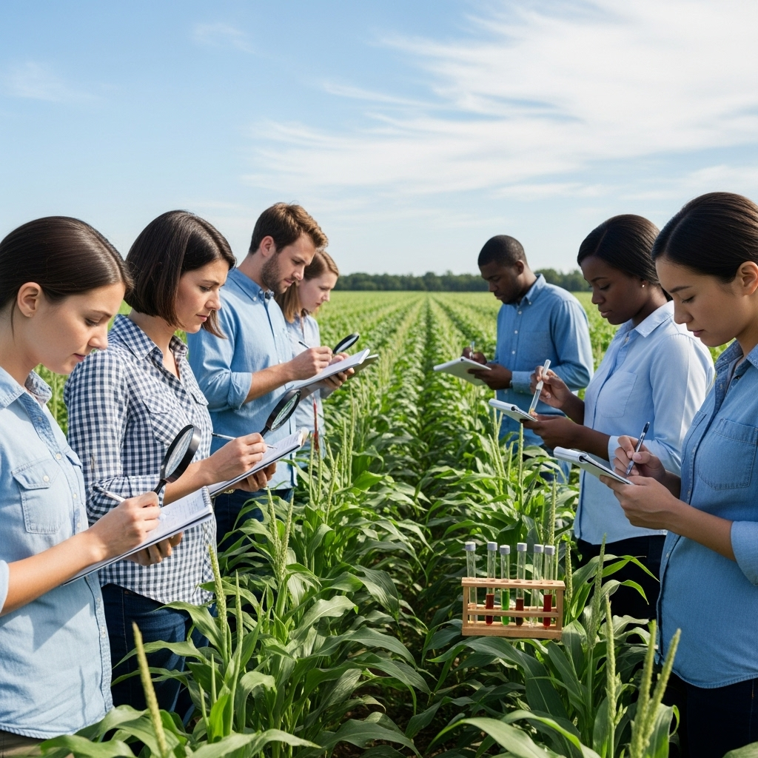
PROGRAMUL
FERMIER-ANTREPRENOR
• Analiza structurii actuale a fermei (costuri, fluxuri, organizare)
• Optimizarea deciziilor comerciale si financiare
• Plan de crestere pe termen mediu
• Comunitate de lucru si responsabilitate reciproca
2026

Slide 9
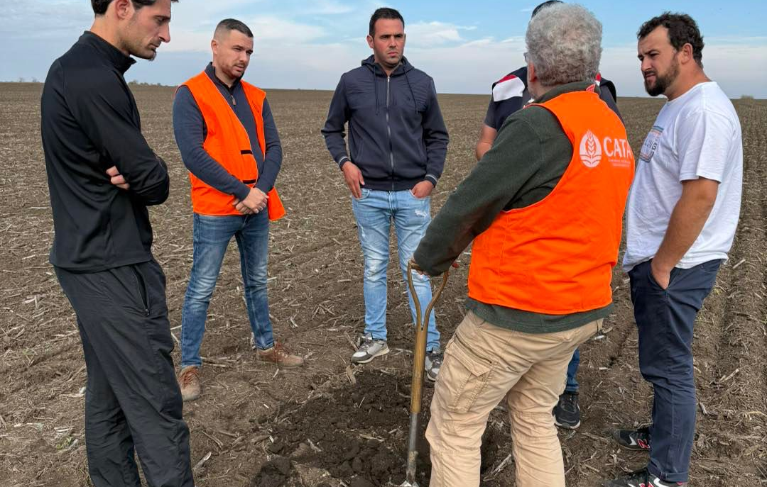
WEBINARII SI INTALNIRI OFFLINE DEDICATE MEMBRILOR
Webinarii aplicate pe teme actuale din agricultura
Discutii interactive cu specialisti si antreprenori
Intalniri offline pentru schimb de experienta
Conectarea directa intre membrii comunitatii
Acces prioritar la evenimente dedicate
2026

Slide 10
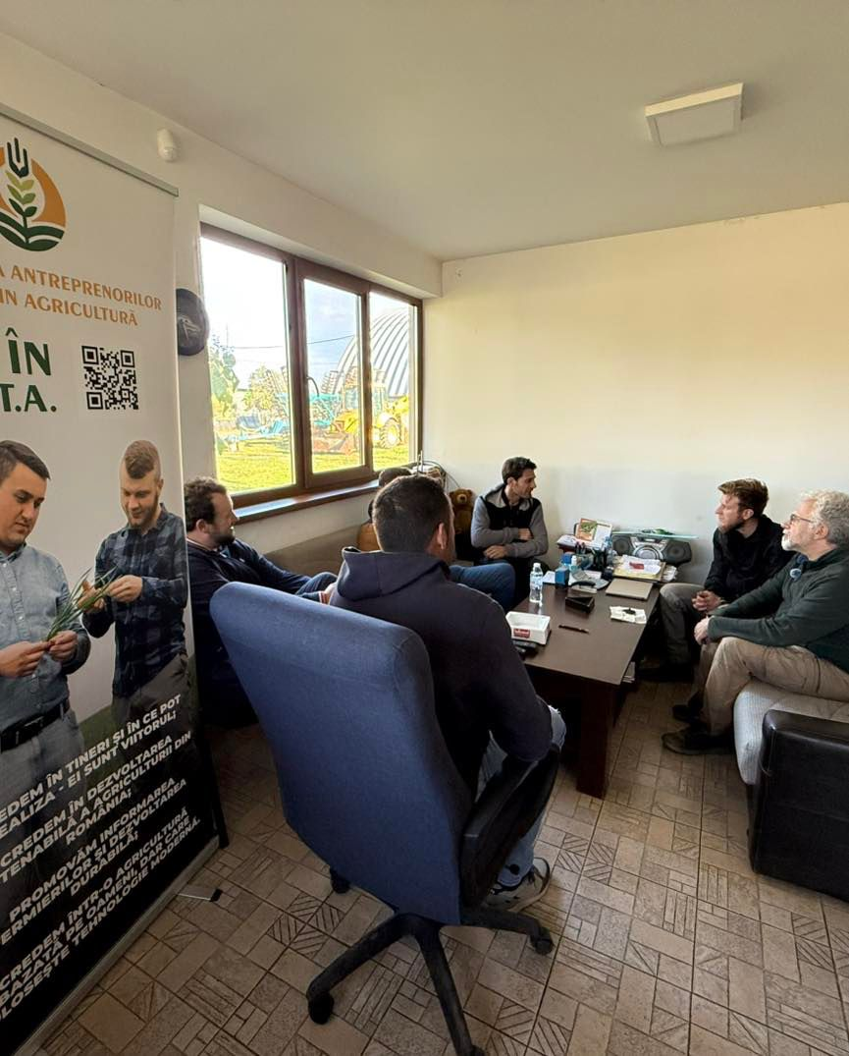
CINE POATE SA FIE MEMBRU?
Profilul celor care se pot alatura
Comunitatea este deschisa oricarui fermier activ sau in curs de dezvoltare
Nu conteaza dimensiunea fermei, ci dorinta de evolutie
Sunt bineveniti antreprenorii care vor sa construiasca sustenabil
Conteaza implicarea, nu nivelul de experienta
Impartasesc valorile si principiile comunitatii
2026

Slide 11
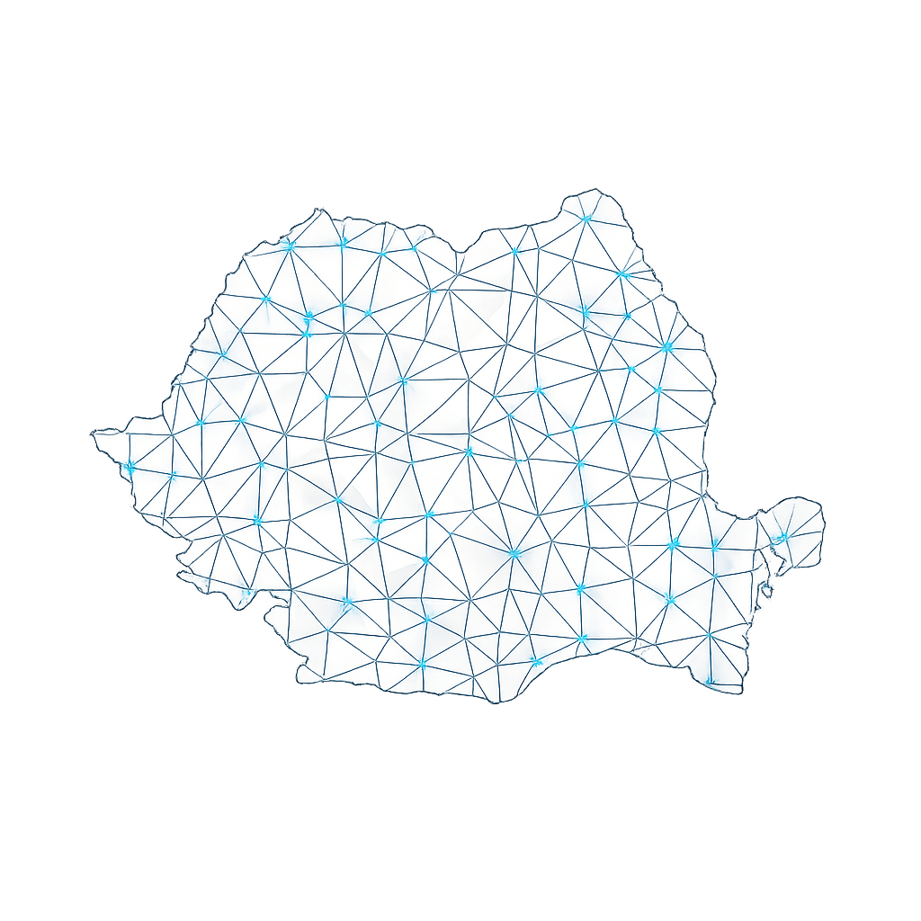
PLANUL COMUNITATII
Ce urmarim pe termen mediu si lung
CONSOLIDAREA MEMBRILOR
EXTINDERE SI INFLUENTA
Programe nationale dedicate membrilor
Evenimente anuale cu relevanta reala
Reprezentare institutionala
Acces la tehnologie si inovatie
Cresterea numarului de membri activi
Structura regionala CATA
Mentorat aplicat pe ferme reale
Acces la parteneriate comerciale
2026

Slide 12
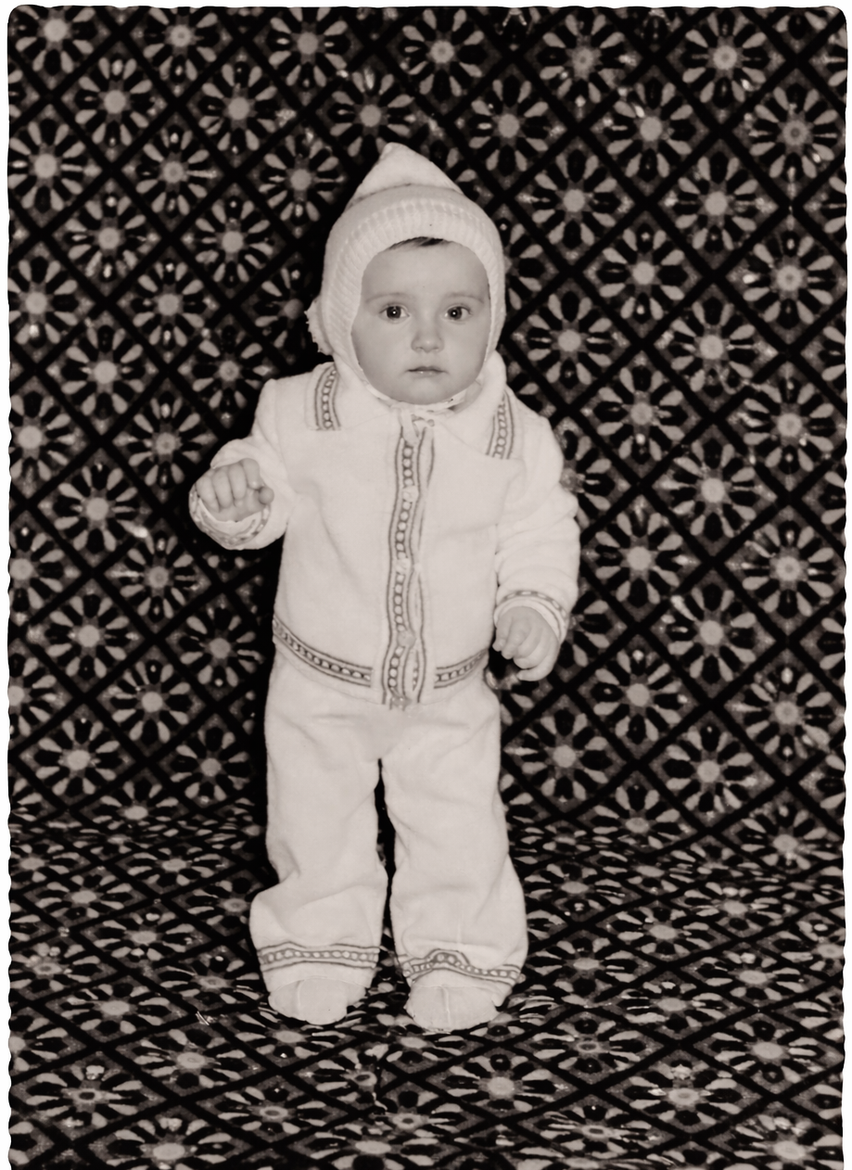
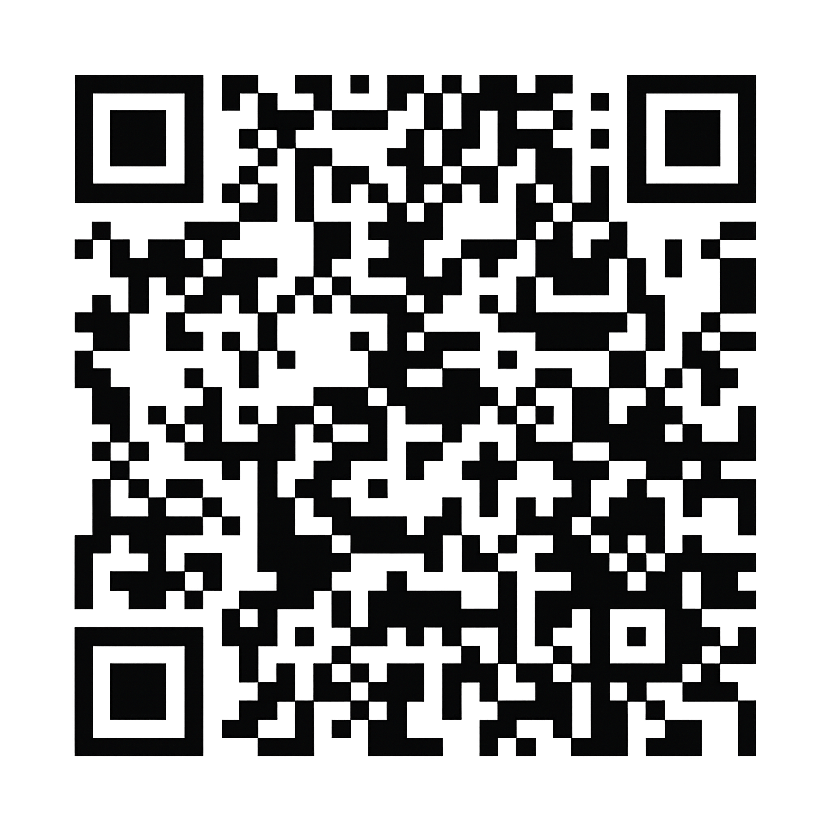
Va multumesc
Pentru prezenta si timpul acordat!
GABRIEL STOIAN
2026

